Slide 1
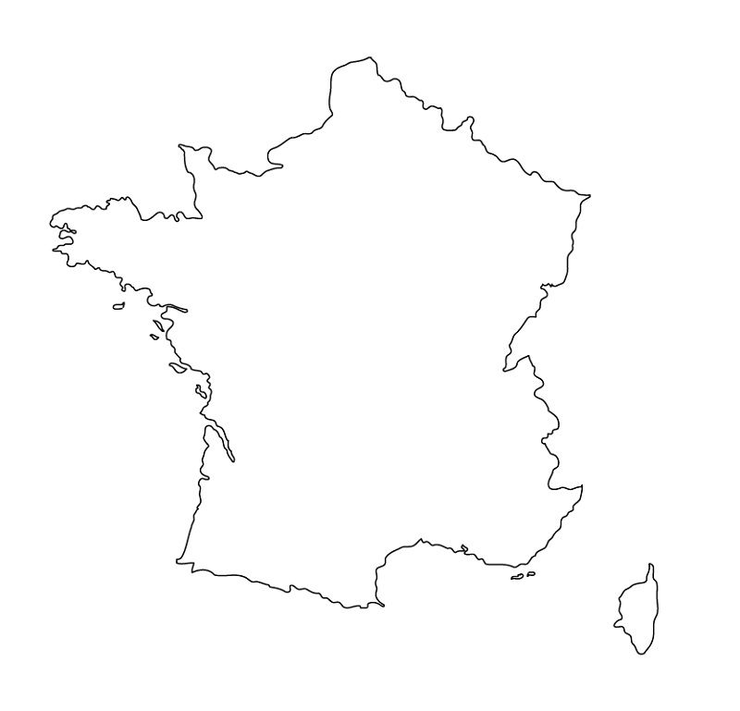
Lille
6
1
Amiens
Rouen
2
134
Paris
Brest
8
Strasbourg
1
Rennes
1
Créteil
1
7
Nantes
Clermont-Ferrand
23
1
1
Limoges
3
Lyon
Bordeaux
9
Saint-Etienne
Marseille
Toulouse
4
Nice
4
13
7
Montpelliers

